Slide 1


BALDE MOTORS
Location - Conseil - Accompagnement - Achat
Catalogue
2024
31
Marques
1094
Modèles

Slide 2

ETUDE PROPOSÉE PAR :
Créer depuis 2015
Nous sommes un cabinet de consulting, spécialisée dans l’exploitation, l’analyse et la transformation de données

Slide 3
PLANNING :
Jour 1
Jour 2
Jour 3
Présentation mission
Brief client
Exploration des données
PRODUIT FINAL
Dashboard fonctionnel

Slide 4
Objectif & Enjeux
Conception d’un tableau de bord interactif et intuitif et actualisé
KPI’S:
Statistiques sur les marques du catalogue 2024
Indicateurs sur les caractéristiques complètes pour tous les modèles
Affichage des prix pour chaque véhicules
Recommandation de kpi supplémentaires

Slide 5
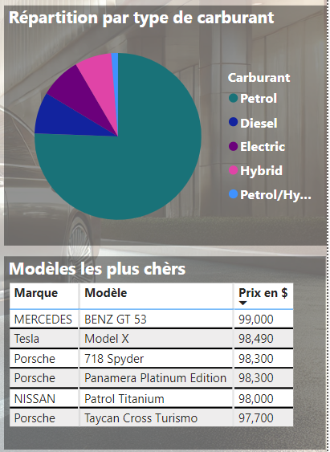
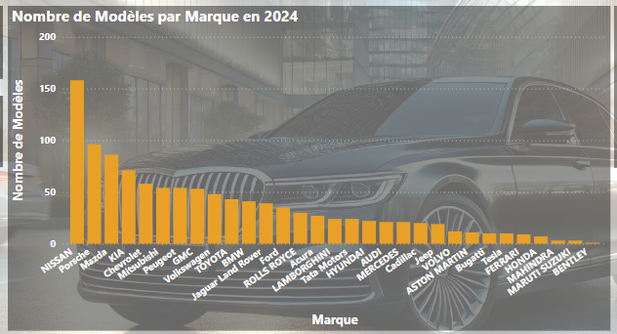
KPI: Stats sur le catalogue 2024
Brief client
Exploration des données
Jour 1:
Jour 3
Présentation mission
Jour 2
PRODUIT FINAL
Dashboard fonctionnel
Données disponibles que pour 2024

Slide 6
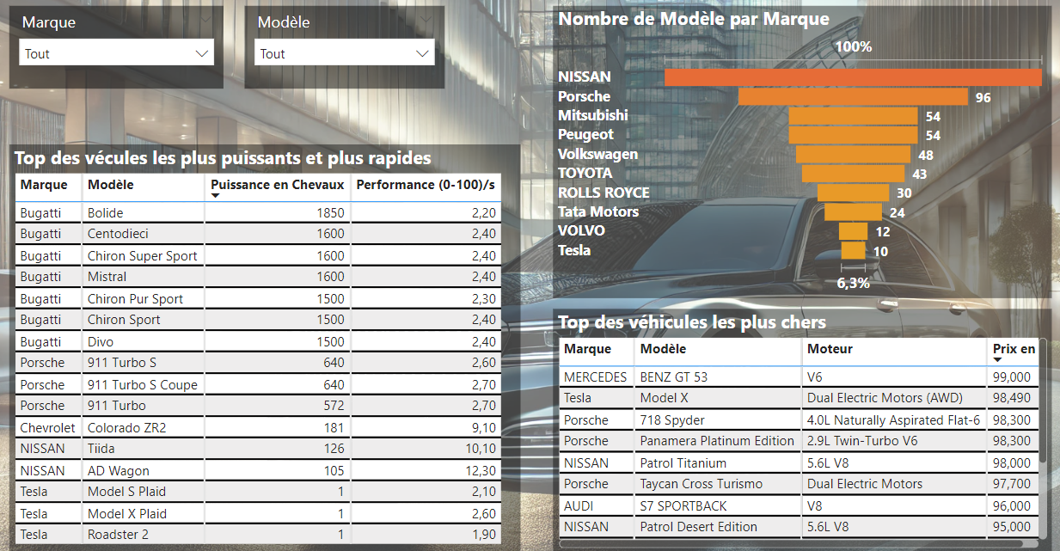
KPI: Les Tops
Jour 1
Jour 2
Jour 3
Présentation mission
Brief client
Exploration des données
PRODUIT FINAL
Dashboard fonctionnel

Slide 7
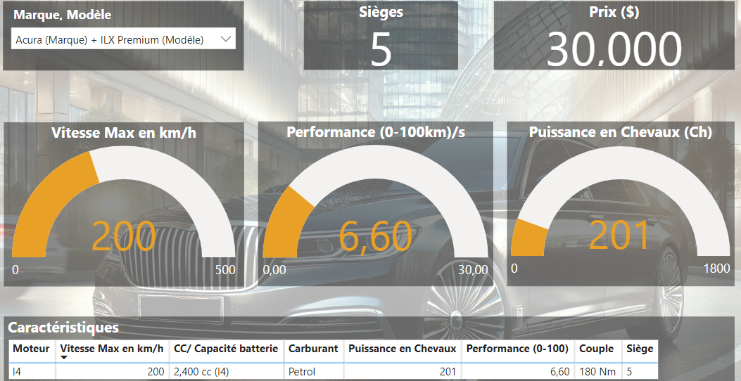
KPI: Les caractéristiques des modèles
Jour 1
Jour 2
Jour 3
Présentation mission
Brief client
Exploration des données
PRODUIT FINAL
Dashboard fonctionnel

Slide 8
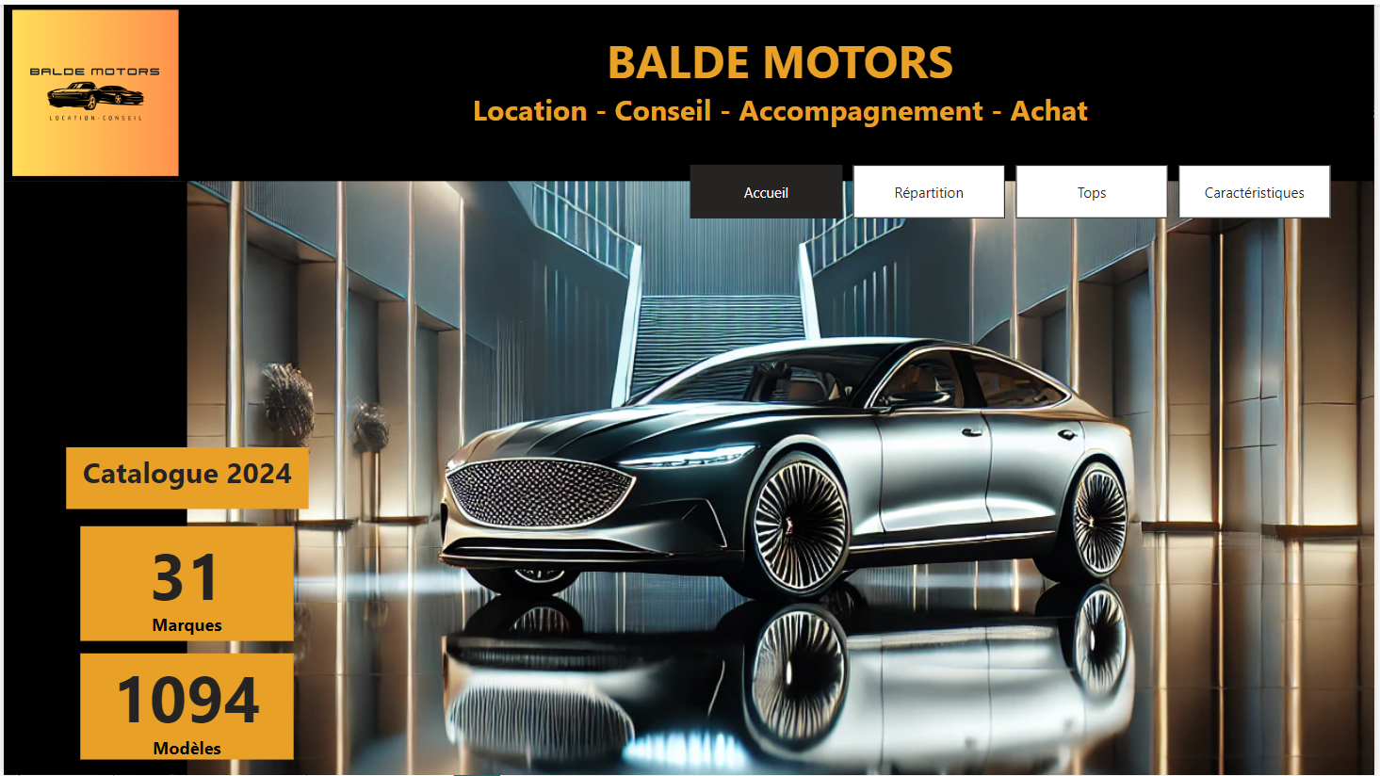
Ébauche 1 du projet final

Slide 9

Merci pour votre confiance
_ _ _
POUR

